Slide 1

Disposizioni urgenti in materia di reddito di cittadinanza e di pensioni. Decreto-Legge n. 4 del 28 gennaio 2019
(Gazzetta Ufficiale n° 23 del 28/01/2019).
Area Welfare
Filctem 6 febbraio 2019 Roma

Slide 2
Art.14
Trattamento pensionistico con almeno 62 anni di età e 38 anni di contributi, c.d. “pensione quota 100”
62
38
100
Misura sperimentale
2019-2021
Ai fini del raggiungimento dei 38 anni è valutabile la contribuzione a qualsiasi titolo posseduta dal lavoratore (fermo restando il contestuale perfezionamento dei 35 anni con esclusione della contribuzione figurativa per malattia e disoccupazione).

Slide 3
Misura PROVVISORIA
Non supera la Fornero
Il diritto conseguito entro il 31 dicembre 2021 potrà essere esercitato anche successivamente alla predetta data
Nessuna risposta a giovani, donne, carriere discontinue
Gli iscritti a più forme previdenziali possono perfezionare il diritto a pensione cumulando i periodi assicurativi non coincidenti, accreditati nelle gestioni gestite dall’INPS sopra citate (esclusi periodi Casse libero professionali), ai sensi della legge 228/2012, purché non titolari di pensione in una delle predette gestioni

Slide 4
Finestre di pensionamento
dal 1° gennaio 2019 possono accedere alla pensione decorsi 3 mesi dalla data di maturazione dei requisiti
01aprile 2019
Per coloro che hanno perfezionato i requisiti entro il 31 dicembre 2018
Coloro che perfezioneranno il requisito dopo il 1° gennaio 2019 possono accedere alla pensione decorsi 3 mesi dalla data di maturazione dei requisiti.

Slide 5
Finestre di pensionamento
PUBBLICI
Per i dipendenti delle pubbliche amministrazioni di cui all’articolo 1, comma 2, del decreto legislativo 165/2001
01agosto 2019
Per coloro che entro il 29 gennaio 2019 (data di entrata in vigore del decreto)
dal 30 gennaio 2019 potranno accedere al pensionamento trascorsi 6 mesi dalla data di maturazione dei requisiti, comunque non prima del 1° agosto 2019.

Slide 6
Ai lavoratori iscritti alla gestione dei dipendenti pubblici che hanno un rapporto di lavoro di natura privatistica (ad esempio dipendenti ex IPAABB, ex municipalizzate, etc.), nonché gli iscritti all’ex Ipost e al Fondo Ferrovie dello Stato, non compresi nell’art. 1, comma 2 del D.lgs 165/2001, non si applicano le decorrenze e le disposizioni previste per i lavoratori del settore pubblico sopra citate
Per il personale del comparto scuola ed AFAM si applicano le specifiche disposizioni di cui all’articolo 59, comma 9, della legge 449/1997: la decorrenza viene quindi fissata dall’inizio dell’anno scolastico o accademico (1° settembre, 1° novembre) dello stesso anno di maturazione dei requisiti. In sede di prima applicazione, il relativo personale a tempo indeterminato può presentare domanda di cessazione dal servizio entro il 28 febbraio 2019 con effetti dall’inizio dell’anno scolastico o accademico (1.9.2019 o 1.11.2019)

Slide 8
CUMULO
PENSIONE QUOTA100 LAVORO
Questo trattamento pensionistico non è cumulabile con i redditi da lavoro dipendente o autonomo - ad eccezione di quelli derivanti da lavoro autonomo occasionale, nel limite di 5.000 euro lordi annui - fino alla maturazione dei requisiti per l’accesso alla pensione di vecchiaia. A tal fine, l’INPS precisa che in caso di pensione “quota 100” conseguita in cumulo legge 228/2012,
«si deve tener conto del requisito anagrafico per la pensione di vecchiaia previsto dalla gestione interessata al cumulo nella quale risulta maturato il relativo requisito contributivo, considerando la sola contribuzione versata nella medesima gestione»
La circolare precisa che il conseguimento di redditi derivanti da qualsiasi attività lavorativa, svolta anche all’estero, comporta la sospensione dell’erogazione della pensione nell’anno di produzione di detti redditi

Slide 9
LE DISPOSIZIONI DI «QUOTA 100» NON SI APPLICANO
per il conseguimento della prestazione di cui all’articolo 4, commi 1 e 2, della legge 92/2012 , nonché alle prestazioni erogate ai sensi dell'articolo 26, comma 9, lettera b), e dell’articolo 27, comma 5, lett. f), del decreto legislativo 148/2015 (prestazioni integrative e assegni straordinari per il sostegno al reddito nei processi di agevolazione all’esodo).
al personale militare delle Forze armate, al personale delle Forze di polizia e di polizia penitenziaria, nonché al personale operativo del Corpo nazionale dei vigili del fuoco e al personale della Guardia di Finanza.

Slide 10
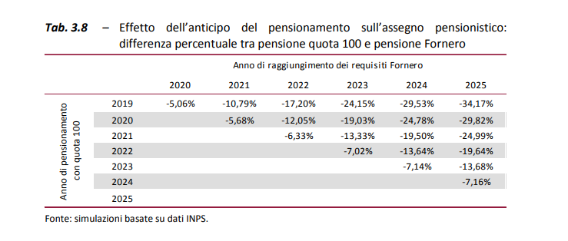
Effetti dell’anticipo pensionistico con quota 100

Slide 11
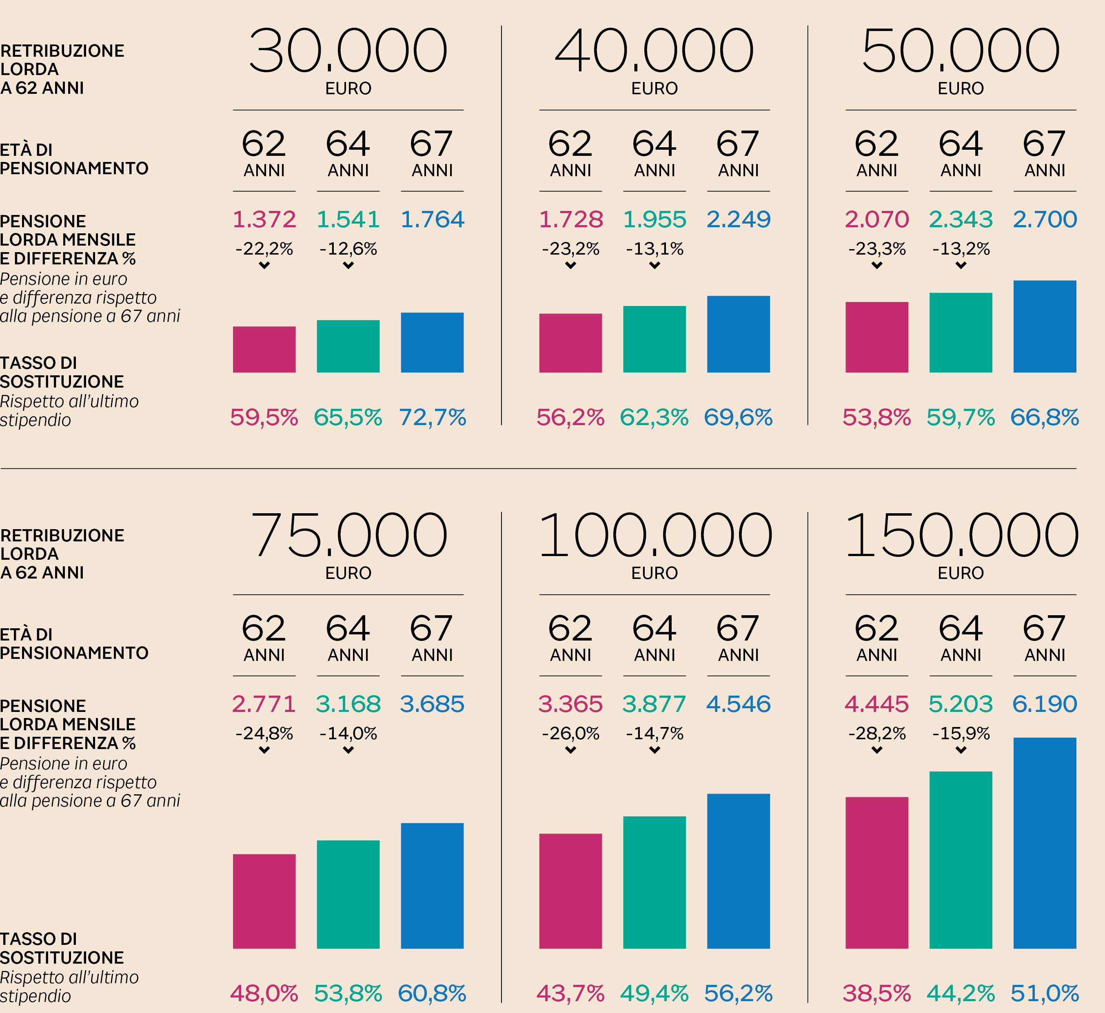

Slide 12
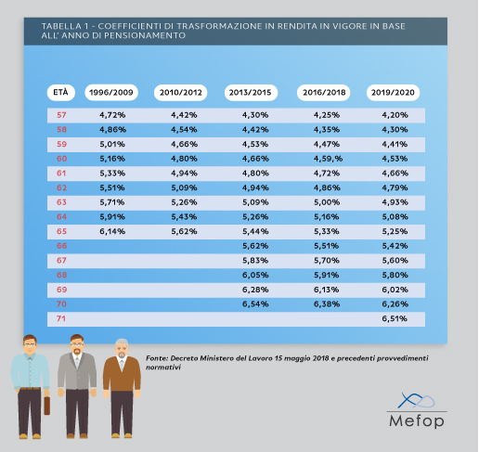
COEFFICIENTI DI TRASFORMAZIONE
LEGAME ATTESA DI VITA
Nel 2019 vengono eliminati i 5 mesi ma i coefficiente continuano a diminuire

Slide 13
Accesso pensione anticipata: riduzione del requisito contributivo e introduzione delle finestre trimestrali (articolo 15)
Eliminazione adeguamento attesa di vita su pensione anticipata (fino al 2026)
3 MESI
FINESTRA
5 mesi
2019
D
41 anni
10 mesi
U
42 anni
10 mesi
Si applica ai gravosi già esonerati dall’aspettativa di vita
Continuano ad applicarsi sulla pensione di vecchiaia
ATTENZIONE ISOPENSIONE

Slide 14
Opzione donna (articolo 16)
VIENE PROROGATA OPZIONE DONNA
35 58*
ENTRO 31.12.2018
FINESTRA
12 MESI LAV.DIPENEDENT
18 MESI LAV.AUTONOMO
*59 anni per ctb di lavoro autonomo

Slide 15
Lavoratori precoci: abrogazione incrementi aspettativa di vita (articolo 16)
Eliminazione adeguamento attesa di vita (fino al 2026)

Slide 16
Chi sono i lavoratori precoci?
Almeno 1anno di contributi effettivi prima del 19°anno di età
LAVORATORI DISOCCUPATI SENZA REDDITO
2. LAVORATORI IN PARTICOLARI CONDIZIONI DI SALUTE (74%)
3. LAVORATORI CON CARICHI DI LAVORO DI CURA
PRESENZA DI PARENTI DI SECONDO GRADO CONVIVENTI - DA
ALMENO 6MESI - CON DISABILITA’ GRAVE (L.104)
4. LAVORATORI IMPIEGATI IN MANSIONI GRAVOSE
5. LAVORI USURANTI L.67/2011

Slide 17
Lavori Gravosi
Lavori particolarmente pesanti
1. Operai dell’industria estrattiva, dell’edilizia e della manutenzione degli edifici
2. Conduttori di gru, di macchinari mobili per la perforazione nelle costruzioni
3. Conciatori di pelli e di pellicce
4. Conduttori di convogli ferroviari e personale viaggiante
5. Conduttori di mezzi pesanti e camion
6. Professioni sanitarie infermieristiche ed ostetriche ospedaliere con lavoro organizzato in turni
7. Addetti all'assistenza personale di persone in condizioni di non autosufficienza
8. Professori di scuola pre-primaria
9. Facchini, addetti allo spostamento merci ed assimilati
10. Personale non qualificato addetto ai servizi di pulizia
Operatori ecologici e altri raccoglitori e separatori di rifiuti
Operai e braccianti agricoli
Marittimi
Addetti alla pesca
Siderurgici e lavoratori del vetro

Slide 18
LAVORI USURANTI
lavoratori a turni che prestano lo loro attività nel periodo notturno per almeno 6 ore per un numero minimo di giorni lavorativi all'anno non inferiore a 64;
2) lavoratori che prestano la loro attività per almeno 3 ore nell'intervallo tra la mezzanotte e le cinque del mattino per periodi di lavoro di durata pari all'intero anno lavorativo
Lavori Usuranti
1. Lavori in galleria, cava o miniera
2. Lavori in cassoni ad aria compressa
3. Lavori svolti dai palombari
4. Lavori ad alte temperature
5. Lavorazione del vetro cavo
6. Lavori espletati in spazi stretti
7. Lavori di asportazione dell’amianto
8. Lavori notturni
9. Lavori addetti alla c.d. “linea catena”
l

Slide 19
Proroga Ape sociale Art.18
PROROGA AL 31.12.2019
LAVORATORI DISOCCUPATI SENZA REDDITO
2. LAVORATORI IN PARTICOLARI CONDIZIONI DI SALUTE (74%)
3. LAVORATORI CON CARICHI DI LAVORO DI CURA
PRESENZA DI PARENTI DI SECONDO GRADO CONVIVENTI - DA
ALMENO 6MESI - CON DISABILITA’ GRAVE (L.104)
4. LAVORATORI IMPIEGATI IN MANSIONI GRAVOSE

Slide 20
Facoltà di riscatto periodi non coperti da contribuzione e nuova modalità di riscatto laurea (articolo 20)
SOLO PER I SOGGETTI DESTINATARI DEL SISTEMA CONTRIBUTIVO
riscattare periodi non coperti da contribuzione obbligatoria, volontaria o figurativa tra il primo e ultimo contributo
ONERE: applicando l’aliquota contributiva in vigore alla data di presentazione della domanda di riscatto, nella misura prevista peril versamento della contribuzione obbligatoria
MISURA SPERIMENTALE 2019-2021
l’onere è detraibile dall’imposta lorda nella misura del 50% in cinque quote annuali costanti
MAX 5 ANNI
Per i lavoratori del settore privato l’onere del riscatto può essere sostenuto dal datore di lavoro dell’assicurato destinando i premi di produzione del lavoratore stesso con deducibilità delle somme dal reddito d’impresa

Slide 21
COLLOCAZIONE DEL SISTEMA PREVIDENZIALE
Almeno 18 anni di contributi anni al ‘95
Meno 18 anni di contributi anni al ‘95
Nessuna contribuzione al ‘95
Misura
RETRIBUTIVO fino al 2011
CONTRIBUTIVO dal 2012
Misura
RETRIBUTIVO fino al 1995
CONTRIBUTIVO dal 1996
DIRITTO
E
MISURA
CONTIBUTIVO
Diritto
RETRIBUTIVO
Diritto
RETRIBUTIVO

Slide 22
RISCATTO LAUREA
Nuova modalità
esclusivamente i periodi che si collocano nel sistema contributivo
limitata fino al compimento del 45°
L’onere del riscatto sarà costituito dal versamento per ogni anno da riscattare, pari all’aliquota di computo dei lavoratori dipendenti moltiplicata per il minimale INPS per le gestioni dei lavoratori autonomi (circa 5.200 euro per un anno di riscatto)

Slide 23
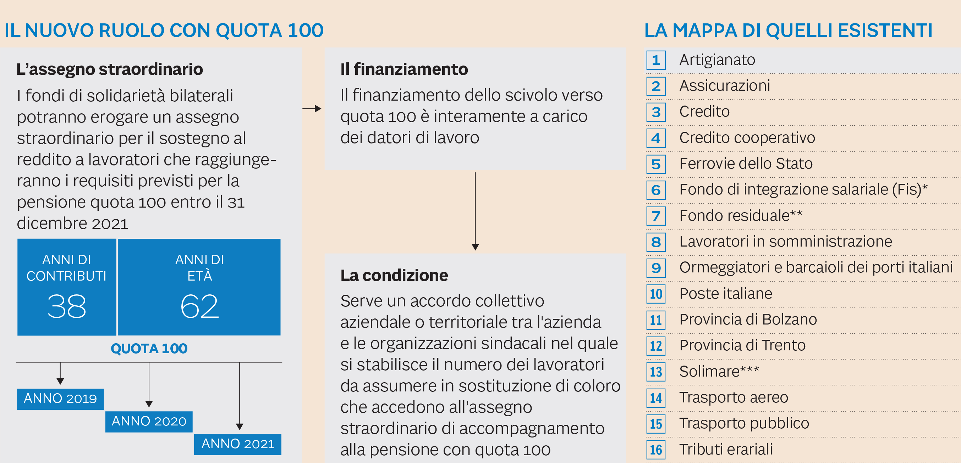
Fondi di solidarietà bilaterali (articolo 22)

Slide 24
Quali possibilità di flessibilità permette l’attuale sistema?

Slide 25
ISOPENSIONE
Pensione anticipataQuota 100
Pensione anticipata
APE SOCIALE
Pensione di vecchiaia
Fondi bilaterali
PRECOCI
APE VOLONTARIA
APE AZIENDALE
Opzione donna
RITA
Pensione d’inabilità
NASPI
RITA
Legge Bilancio
205/2017
Assegno ordinario di invalidità

